Slide 1
หน่วยที่ 3
การให้นิยามวัตถุและ UML Diagram (1)
Abstraction and UML Diagram (1)

Slide 2
เรื่องที่จะศึกษา
3.1 Classification Abstraction
3.2 Aggregation Abstraction

Slide 3
Concept หลักของ OOP
Encapsulation
Inheritance
Polymorphism

Slide 4
3.1 Classification Abstraction
Concept: Encapsulation

Slide 5
Classification Abstraction
อธิบายหลักการในการกำหนด Problem Domain ได้
สามารถหา Object ใน Domain
สามารถใช้หลักการของ Classification Abstraction ในการสร้าง Class จาก Object ที่กำหนดให้ได้
สามารถบอกหลักการ Encapsulation และ Information Hiding ของ Class ได้

Slide 6
การกำหนด Problem Domain
Problem Domain คือ ขอบเขตของสิ่งที่กำลังจะพิจารณา
Problem Domain สามารถกำหนดได้จากการสอบถามความต้องการ (Requirement) จากผู้ใช้ระบบงานนั้น ๆ
ถึงแม้ว่าในขั้นตอนการวิเคราะห์ระบบจะยังไม่สามารถกำหนด Problem Domain ที่ชัดเจน ก็ขอให้กำหนด Big Picture ของ Problem Domain ให้ได้ออกมาก่อน
ถ้ากำหนดภาพรวมของ Problem Domain ไม่ได้ ก็จะมี class จำนวนมากมายมหาศาลเกิดขึ้น จนยากที่จะออกแบบ software ที่ดีได้

Slide 7
การค้นหา Object ใน Domain
ทำได้โดยการค้นหาคำนามทั้งหมดที่มีใน Problem Domain
แยกแยะว่าสิ่งใดคือ Object และสิ่งใดคือ Attribute
ระวัง!! คำนามบางคำก็เป็น Object แต่บางคำเป็น Attribute

Slide 8
ความยากในการทำ Classification
โดยทั่วไป เราแยกแยะวัตถุโดยใช้เงื่อนไขบางอย่างมากำหนดเป็นกรอบ
แล้ว ขอบเขตของแขน ขา อยู่ตรงไหน???
เราแยกเสียงเครื่องดนตรีในเพลงได้ไหม???
ในเอกสารหนึ่งชิ้น เราใช้อะไรแยกแยะประเภทของเอกสาร????
ในทางพฤกษศาสตร์
มะเขือ เป็น ผัก หรือ ผลไม้ ???
ในทางโภชนาการ

Slide 9
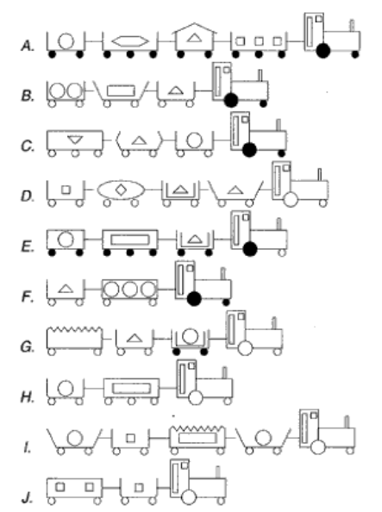
จงทำ classification ของรถไฟในภาพ

Slide 10
ประเภทของ Object
สิ่งที่มีตัวตนสามารถจับต้องได้ (Tangible Objects)
คน สุนัข รถยนต์
อื่น ๆ (ให้นักศึกษายกตัวอย่าง)
สิ่งที่ไม่มีตัวตนและไม่สามารถจับต้องได้ (Intangible Objects)
บทบาท เหตุการณ์ ปฏิสัมพันธ์
อื่น ๆ (ให้นักศึกษายกตัวอย่าง)

Slide 11

ตัวอย่างที่ 1
“หนังสือเล่มหนึ่ง ปกสีเหลือง ภายในประกอบด้วยเนื้อหาเกี่ยวกับ Object Orientation หนังสือเล่มนี้มีจำนวน 50 หน้า”
OOP

Slide 12
ตัวอย่างที่ 1 : การวิเคราะห์ (1)
ขั้นตอนที่ 1 : หาคำนาม
หนังสือเล่มหนึ่ง
ปกสีเหลือง
เนื้อหาเกี่ยวกับ Object Orientation
หน้า

Slide 13
ตัวอย่างที่ 1 : การวิเคราะห์ (2)
ขั้นตอนที่ 2 : แยกประเภทของคำนาม
หนังสือเล่มหนึ่ง : Object
ปกสีเหลือง : Attribute
เนื้อหาเกี่ยวกับ Object Orientation : Attribute
หน้า : Attribute

Slide 14
การระบุ Class และ Object
ในบาง Problem Domain อาจจะได้ทั้ง Class และ Object ในเวลาเดียวกัน ดังนั้น จำเป็นต้องระบุให้แน่ชัดว่าสิ่งใดคือ Class และสิ่งใดคือ Object

Slide 15
ตัวอย่างที่ 2
“พยาบาลชื่อ ปราณี ฉีดยาป้องกันโรคบาดทะยักให้แก่คนไข้ชื่อ กิตติ”

Slide 16
ตัวอย่างที่ 2 : การวิเคราะห์ (1)
ขั้นตอนที่ 1 : หาคำนาม
พยาบาลชื่อปราณี
ยาป้องกันโรคบาดทะยัก
คนไข้ชื่อกิตติ

Slide 17
ตัวอย่างที่ 2 : การวิเคราะห์ (2)
ขั้นตอนที่ 2 : แยกประเภทของคำนาม
พยาบาล : Class
ปราณี : Object หนึ่งใน Class พยาบาล
คนไข้ : Class
กิตติ : Object หนึ่งใน Class คนไข้
ยาป้องกันโรคบาดทะยัก : Class / Object

Slide 18
ตัวอย่างที่ 2 : การวิเคราะห์ (3)
ยาป้องกันโรคบาดทะยัก : Class
เพราะเป็นการบอกอย่างกว้าง ๆ ว่าเป็นยาป้องกันบาดทะยัก แต่ไม่ได้ระบุยี่ห้อยา
ยาป้องกันโรคบาดทะยัก : Object
ถือเป็น Object หนึ่งใน Class ยา

Slide 19
Classification Abstraction
เป็นกระบวนการในการค้นหาว่ามี Object ใดบ้างใน Problem Domain
เป็นการจำแนกแยกแยะว่า Object แต่ละตัวจัดอยู่ใน Class ใดบ้าง
การทำ Classification Abstraction แสดงด้วยสัญลักษณ์ ลูกศรประที่ลากจาก Objects ไปยัง Class

Slide 20
ตัวอย่างที่ 3 การทำ Classification
หมา
แมว
สัตว์สีขาว
สัตว์สีดำ
แมวสีดำ
หมาสีดำ
แมวสีขาว
หมาสีขาว

Slide 21
ปรับปรุงการทำ Classification ของหมาและแมว
หมา
แมว
หมาสีดำ
หมาสีขาว
แมวสีดำ
แมวสีขาว

Slide 22
ตัวอย่างที่ 4 Classification ของ Class คน
คน
ชื่อ
นามสกุล
เพศ
อายุ
บอกชื่อและนามสกุล
บอกเพศ
บอกอายุ
สมศรี
สมควร
สมจิตร
สมศักดิ์

Slide 23
การสร้างวัตถุจาก Class คน
คน
สมศรี
สมควร
สมจิตร
สมศักดิ์

Slide 24

Encapsulation

Slide 25
Encapsulation
Encapsulation เปรียบเสมือนกับการนำเปลือกมาครอบ Attributes และ Function ของ Class เอาไว้
ลักษณะของเปลือก
เปลือกใส จะสามารถมองได้จากภายนอก
เปลือกทึบ จะไม่สามารถเห็นได้จากภายนอก
ภาพของ Class ที่มองเห็นได้จากภายนอกนั้นเรียกว่า Outside View

Slide 26
Outside View ของ Class คน
คน
คน
อายุ
บอกอายุ ( )
บอกอายุ ( )
Class คน
Outside View ของ Class คน

Slide 27
การขอดู Attribute โดยการใช้ Method
กรุณาบอกอายุ
สมศักดิ์ : คน
สมศรี : คน
อายุ
อายุ
บอกอายุ ( )
บอกอายุ ( )
ในบางภาษาเช่น C++ จะเรียก Method ว่า Member Function

Slide 28
การเขียน Function ที่ถูกใช้งาน
สมศักดิ์ : คน
สมศรี : คน
อายุ
อายุ
บอกอายุ ( )
บอกอายุ ( )
ส่วนของ Function
นิยมเขียนด้วยตัวเอียง

Slide 29
Information Hiding
การซ่อนคุณสมบัติของ Object
เมื่อต้องการเข้าถึง Attribute บางตัวของ Object นั้น จะต้องทำผ่าน method ที่สามารถมองเห็นและเรียกใช้ได้เท่านั้น
Attributes/Properties ควรหุ้มด้วยเปลือกทึบ
Functions/Methods ควรหุ้มด้วยเปลือกใส

Slide 30
ประเภทของ Attribute และ Methods
จำแนกตามความสามารถในการเห็นและเข้าถึง Attributes และ Methods เหล่านั้น (Visibility) ได้ 3 ประเภท
Private Attributes and Functions
Protected Attributes and Functions
Public Attributes and Functions

Slide 31
Private Attributes and Methods
เป็น Attributes และ Method ที่ไม่สามารถเห็นได้เลยจากภายนอก
การเข้าถึง Attribute เหล่านี้ได้ต้องผ่านทาง Method ที่มีไว้เท่านั้น
จะใช้เครื่องหมาย (-) กำกับไว้หน้า Private Attribute และ Private Method
เช่น อายุของคน

Slide 32
Protected Attributes and Functions
เป็น Attributes และ Methods ที่ไม่สามารถเห็นได้จากภายนอกแต่เป็นส่วนที่สามารถส่งต่อให้ Inherited Class ได้เท่านั้น
จะใช้เครื่องหมาย (#) กำกับไว้หน้า Protected Attribute และ Protected Methods
เช่น ลักษณะทางกรรมพันธุ์ที่ลูกสืบทอดมาจากพ่อแม่

Slide 33
Public Attributes and Functions
เป็น Attributes และ Methods ที่สามารถมองเห็นได้และสามารถเรียกใช้ได้โดยตรงจากภายนอก
จะใช้เครื่องหมาย (+) กำกับไว้หน้า Public Attribute และ Public Method
เช่น สีผม สีผิว

Slide 34
Classification ของ Class คน
คน
- ชื่อ
# นามสกุล
- เพศ
- อายุ
+ บอกชื่อและนามสกุล
+ บอกเพศ
+ บอกอายุ
สมศรี
สมควร
สมจิตร
สมศักดิ์

Slide 36
3.2 Aggregation Abstraction

Slide 37
3.2 Aggregation Abstraction
อธิบายหลักการแยกและประกอบคลาสด้วยวิธีการ Aggregation Association ได้
อธิบายและใช้งาน Cardinality, Required และ Optional Components ได้

Slide 38
Aggregation Abstraction
ในโลกความจริง วัตถุจะเกิดจากการประกอบกันเข้าของวัตถุหลายๆ ชนิด
ประกอบแบบไม่สามารถแยกชิ้นส่วน (มาใช้งาน) ได้
เช่น คอนกรีต ประกอบด้วยหิน ทราย ปูนซิเมนต์ และ น้ำ (เราไม่สามารถเอาปูนซิเมนต์ออกมาจากคอนกรีต เพื่อใช้งานใหม่ได้)
ประกอบแบบแยกชิ้นส่วน (มาใช้งาน) ได้
เช่น โคมไฟ ประกอบหลอดไฟ สวิตช์ สายไฟ สตาร์ทเตอร์ บัลลาสต์ (เราสามารถแยกส่วนประกอบต่างๆ ไปใส่ในโคมไฟอื่น หรือนำไปใช้ที่อื่นได้ หากมีขนาดเท่ากัน)

Slide 39
กรณีศึกษา
ให้นักศึกษา List วัตถุที่เกิดจากการรวมกันของวัตถุอื่น
แบบแยกส่วนนำมาใช้ใหม่ได้
แบบไม่สามารถแยกส่วนนำมาใช้ใหม่ได้

Slide 40
Concept ของวัตถุแบบ Aggregation
เมื่อนำ Class มาประกอบกันแบบ Aggregation จะทำให้เกิด Concept ที่ต่างออกไปแก่ Class ใหม่
การนำ ทราย หิน ปูน น้ำ มาประกอบเป็นคอนกรีต จะได้วัตถุที่มี Concept ต่างไปโดยสิ้นเชิง
การนำ โต๊ะ เก้าอี้ กระดาน มาประกอบเป็นห้องเรียน จะต่างจากการนำโต๊ะ เก้าอี้ มาประกอบกันเป็นห้องรับประทานอาหาร

Slide 41
Composition VS. Decomposition
Composition : การนำ Class มาประกอบกันเพื่อให้ได้ Class ใหม่ตาม Concept ที่กำหนด
การนำ ล้อรถ เครื่องยนต์ ตัวถัง ระบบขับเคลื่อน มารวมกัน จะทำให้ได้คลาส รถยนต์
Decomposition : การจำแนก Class เพื่อให้รู้ว่า Class ที่มี Concept นั้น ประกอบด้วยคลาสอะไรบ้าง
เมื่อกำหนด Concept ของรถยนต์ เราก็จะทราบว่า ควรมีล้อ เครื่องยนต์ ฯลฯ

Slide 42
ตัวอย่าง 5
“ห้องเรียนประกอบไปด้วย กระดานดำ 1 กระดาน มีโต๊ะและเก้าอี้จำนวนหนึ่ง มีนักเรียน มีครู”

Slide 43
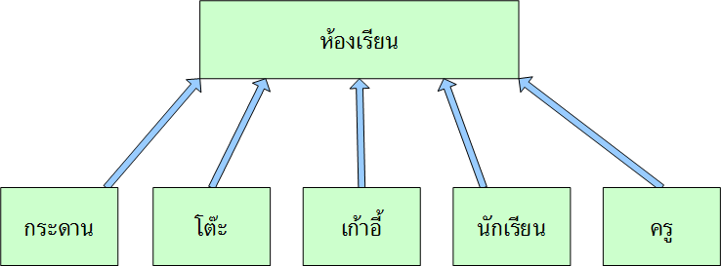
Composition
จากข้อความข้างต้น สามารถสรุปได้ว่า class กระดานดำ class โต๊ะ class เก้าอี้ class นักศึกษา class อาจารย์ เมื่อนำมารวมกันจะได้ class ใหม่ คือ class ห้องเรียน ( Concept ต่างไปจากเดิม)

Slide 44
Decomposition
Class ห้องเรียนสามารถแบ่งออกได้เป็น
Class กระดานดำ
Class โต๊ะ
Class เก้าอี้
Class นักศึกษา
Class อาจารย์

Slide 45
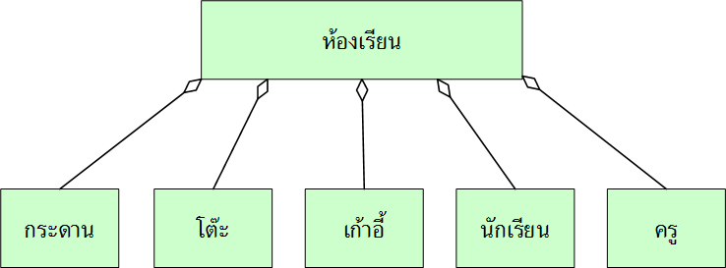
Diagram ของ Aggregation Abstraction
ใช้เส้นตรงที่มีหัวสี่เหลี่ยมขนมเปียกปูน
ลากจาก Class ย่อย ไปยัง Class หลัก

Slide 46
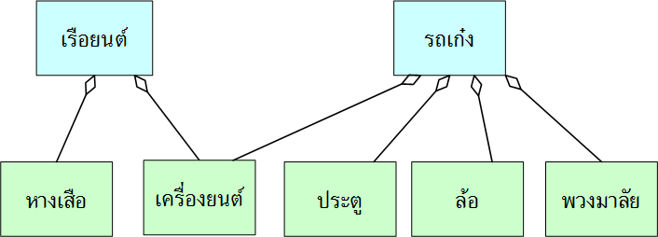
Advances Aggregation Abstraction
อาจมี Class ที่เป็น Class ย่อยของหลายๆ คลาสใหญ่ซึ่งมี Concept ต่างกัน

Slide 47
สรุป Aggregation Abstraction
คือ การ พยายามตอบคำถามที่ว่า มี class ใดเป็นส่วนประกอบ (Is part of) ของ class อื่นหรือไม่ และที่สำคัญ “การประกอบกันของ class ต้องทำให้เกิด class ใหม่ ซึ่งมี concept ใหม่ด้วย”
ในทาง object orientation นั้น การแสดงสัญลักษณ์เพื่อแสดง Aggregation Abstraction ของ class นั้น ทำได้โดยการโยงลูกศรเป็นสี่เหลี่ยมขนมเปียกปูน จาก class ย่อยหรือ class ที่เป็นส่วนประกอบ (Composite class) ไปยัง Class หลัก (Main Class)

Slide 48
กิจกรรม
ให้นักศึกษาวาดแผนภาพ Composition ของเครื่องคอมพิวเตอร์
ให้นักศึกษาวาดแผนภาพ Decomposition ของหนังสือ 1 เล่ม

Slide 49
Cardinality, Required & Optional Components
การประกอบกันของ class หรือความสัมพันธ์เชิง is part of
อาจจะประกอบไปด้วย class ย่อย (Composite class ) ชนิดที่หนึ่ง เพียงชิ้นเดียว
class ย่อยชนิดที่สอง จำนวน 4 ชิ้นขึ้นไป
Class ย่อยชนิดที่สาม ไม่จำกัดจำนวน (หรืออาจไม่มีเลยก็ได้)
สิ่งที่ใช้ในการแสดงจำนวนสมาชิกของ Object ในความสัมพันธ์ ดังกล่าวนี้เรียกว่า Cardinality

Slide 50
Cardinality, Required & Optional Components
ในทาง Object-Oriented นิยมเรียก Class ย่อย ว่า Component
ส่วนประกอบที่จำเป็นต้องมี เรียกว่า Required หรือ Mandatory Component
รถยนต์จำเป็นต้องมีเครื่องยนต์ ถ้าไม่มีเครื่องยนต์ รถยนต์ก็ไม่สามารถวิ่งได้
ส่วนประกอบที่ไม่จำเป็นต้องมี เรียกว่า Optional Component
เครื่องปรับอากาศในรถยนต์ไม่จำเป็นต้องมีก็ได้ ถึงไม่มีเครื่องปรับอากาศรถยนต์ก็ยังสามารถวิ่งได้

Slide 51
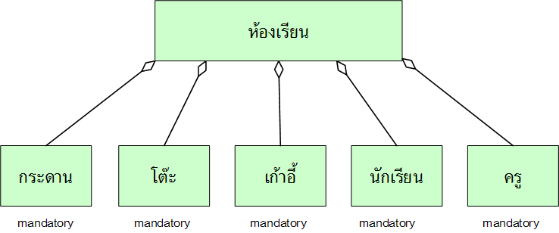
Cardinality, Required & Optional Components

Slide 52
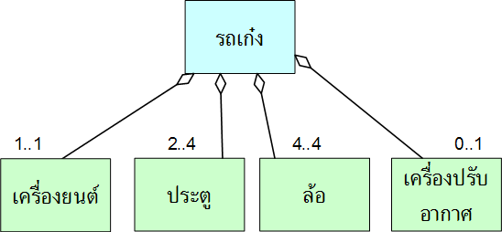
Cardinality

Slide 53
Maximum & Minimum Cardinality
Maximum Cardinality (Max-card): จำนวนมากที่สุดของ Components ที่สามารถมีได้
เท่ากับ N
Minimum Cardinality (Min-card): จำนวนน้อยที่สุดของ Components ที่สามารถมีได้
เท่ากับ 0 (ศูนย์)

Slide 54
การอ่าน Cardinality
<maximum | minimum> Cardinality ของ <ชื่อ Component> ใน aggregation <ชื่อ Class หลัก>-<ชื่อ component> มีค่าเท่ากับ <ค่าของ cardinality> เช่น
Minimum Cardinality ของ ประตู ใน Aggregation รถ-ประตู, มีค่าเป็น 2 และ Maximum Cardinality ของ ประตู ใน Aggregation รถ-ประตู, มีค่าเป็น 2
Minimum Cardinality ของ นักเรียน ใน aggregation ห้องเรียน-นักเรียน มีค่าเป็น 0 และ Maximum Cardinality ของ นักเรียน ใน aggregation ห้องเรียน-นักเรียน มีค่าเป็น n เมื่อ n เป็นจำนวนใดๆ

Slide 55
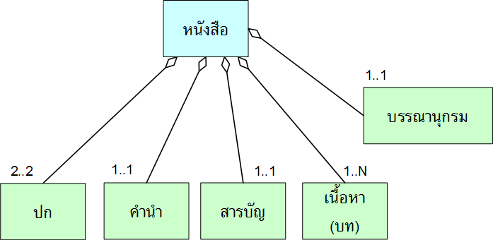
ตัวอย่าง 6 Aggregation ของคลาส หนังสือ (1)
ให้นักศึกษาอธิบาย cardinality เป็นประโยคคำพูด

Slide 56
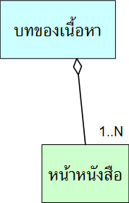
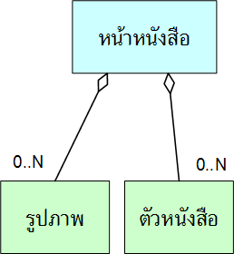
ตัวอย่าง Aggregation ของคลาส หนังสือ (2)

Slide 57
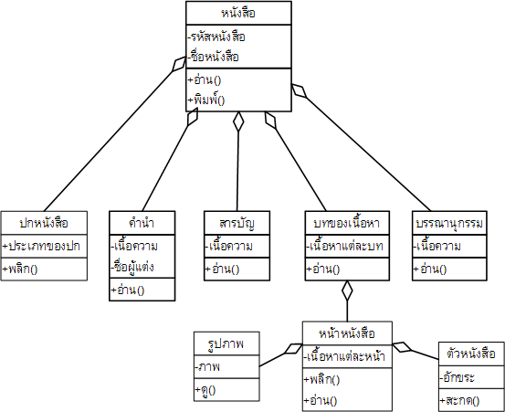
เพิ่ม Attribute และ Method ให้กับ Class หนังสือ

Slide 58
การบ้าน

Slide 59
References
กิตติพงษ์ กลมกล่อม, "พื้นฐานการวิเคราะห์และออกแบบระบบเชิงวัตถุด้วย UML", สำนักพิมพ์ เคทีพี, 2552.
พนิดา พานิชกุล, "การพัฒนาระบบเชิงวัตถุด้วย UML", สำนักพิมพ์ เคทีพี, 2552.
พนิดา พานิชกุล, "Object-Oriented ฉบับพื้นฐาน" , สำนักพิมพ์ เคทีพี, 2548.

